Slide 1

Container-Tracking und Umweltdatenerfassung
(CONTRUDE)
Luca A. Gekle, Maximilian S. Kampl, Marko D. Schrempf
24.04.2025
DI (FH) Günther Hutter, MSc. DI Dr. Georg Judmaier
HTL Leoben

Slide 2
Kampl

Slide 3
Problem
Insgesamt werden 250 Millionen Container jährlich weltweit transportiert [1]
2.500.000 Container werden beschädigt [2]
25% sind Temperaturgesteuert [3]
1566 gehen verloren [1]
Wir wollen es Kunden ermöglichen durch kontinuierliches Monitoring auf besondere Zustände zu reagieren

Slide 4
Ziele
Verfolgung von Containern während des Überseetransports
GPS-Tracking
Erfassung von Umweltdaten für einen spezifischen Container
Temperatur
Luftfeuchtigkeit/-druck
Erschütterung
Bereitstellung historischer Umweltdaten je Container
Entwicklung von Hardwareprototypen für einen Proof-of-Concept
Modernes Userinterface zur Abfrage und Visualisierung der erfassten Daten

Slide 5
Partner/Aufgabenstellung
HTL Leoben
Container Tracken
Prototypen bauen
Positionierung ermitteln
Umweltdaten auslesen
Daten persistieren
Daten in Webanwendung anzeigen

Slide 6

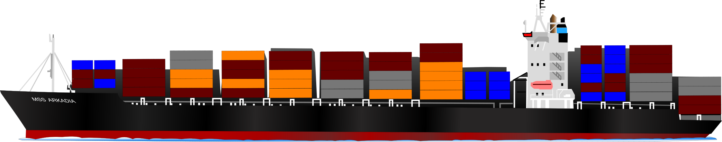
Aufgaben

Slide 7
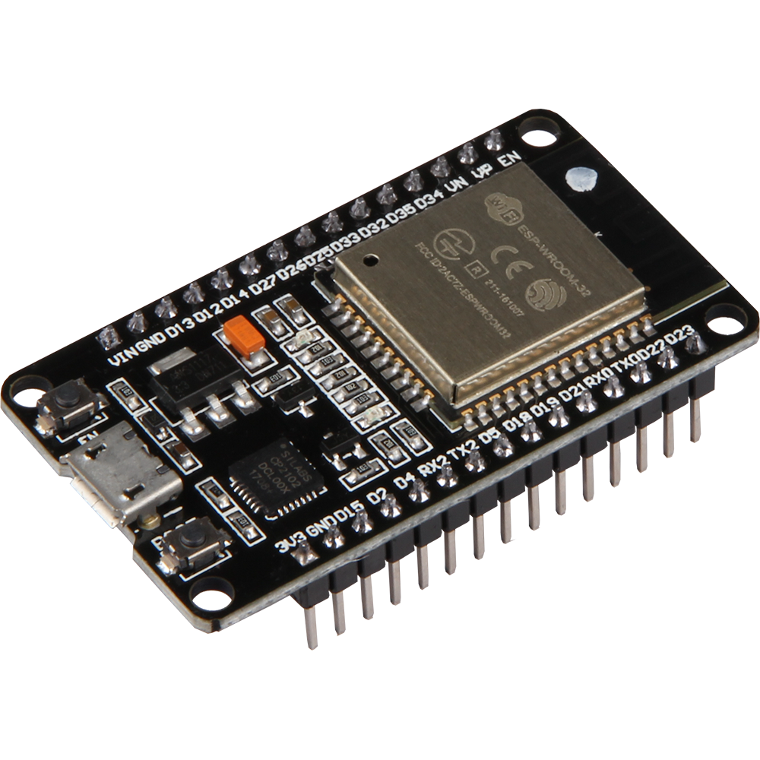
ESP32
Kosten
Löten
Hardware

Slide 8
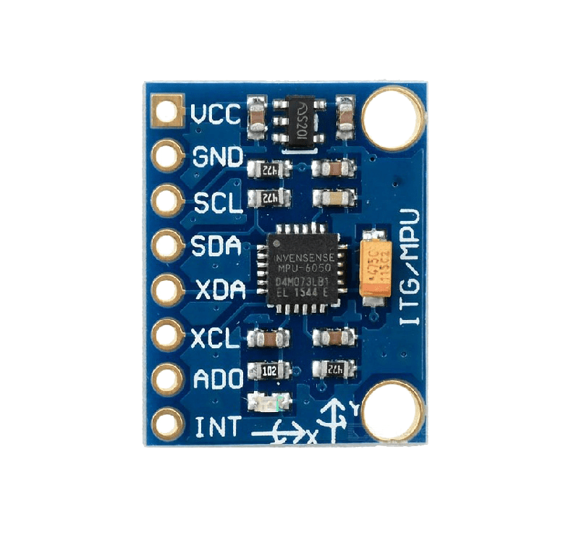
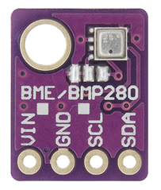
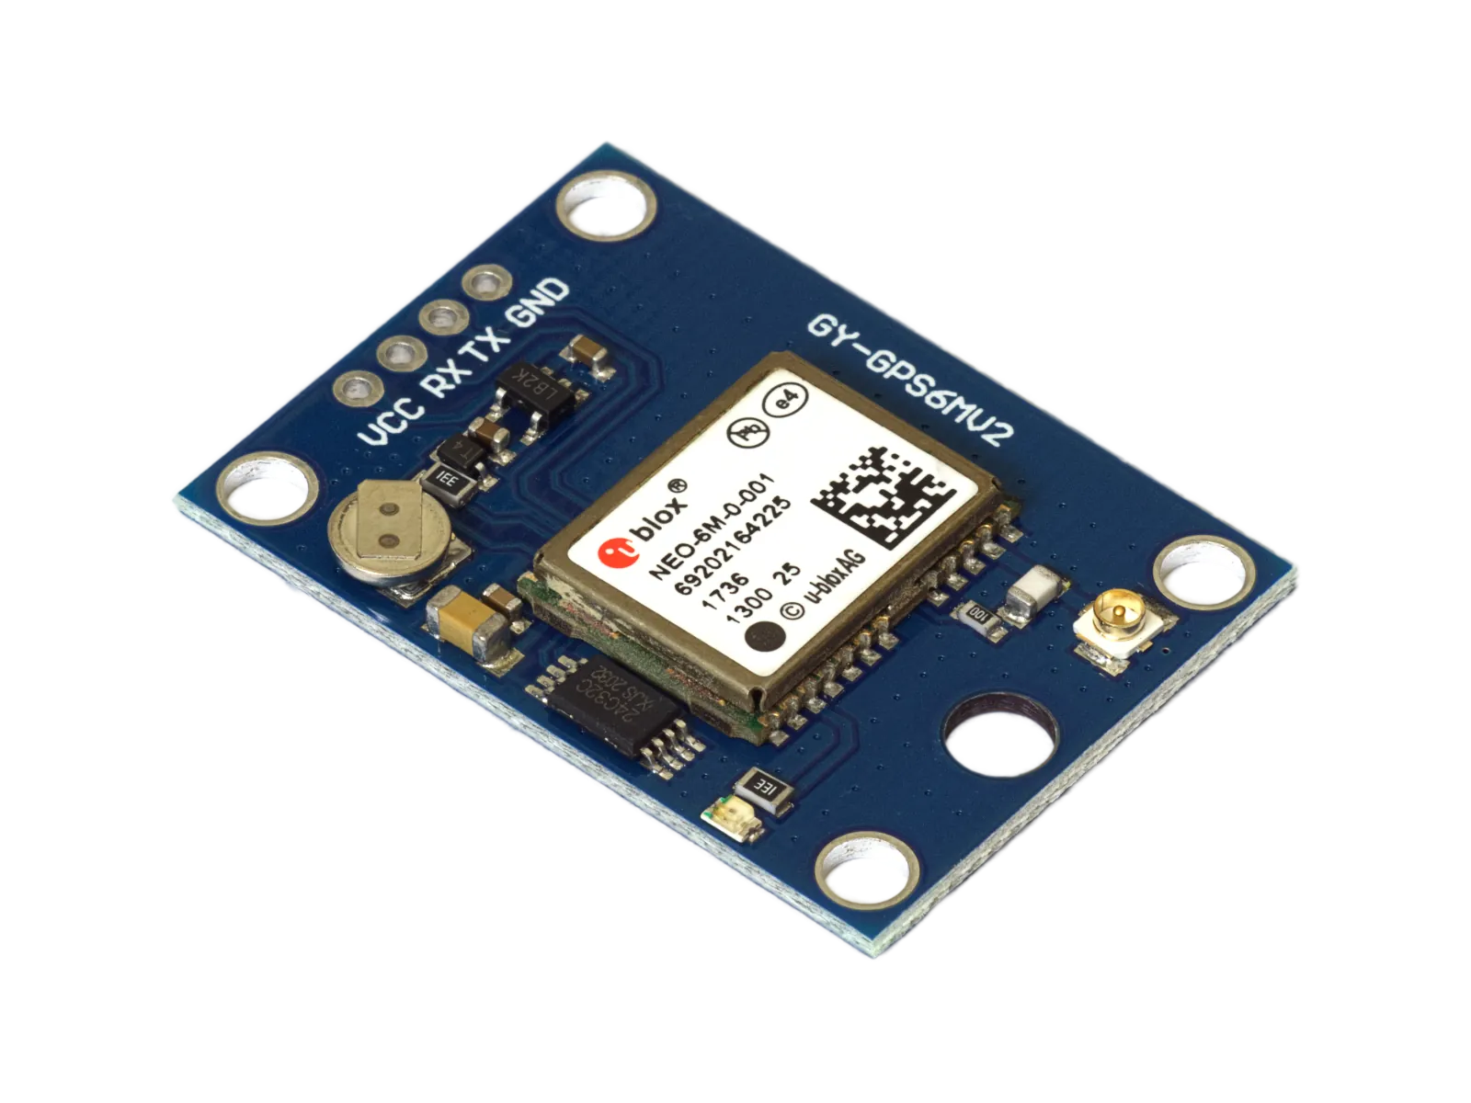
GPS
BME280
MPU6050
Sensorik

Slide 9



Mesh
C++
MQTT
Datenübertragung

Slide 10
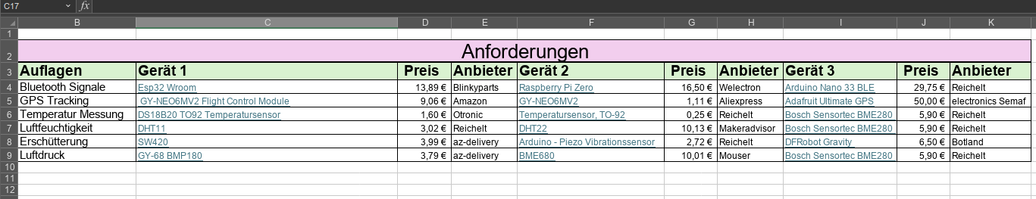
Recherche

Slide 11
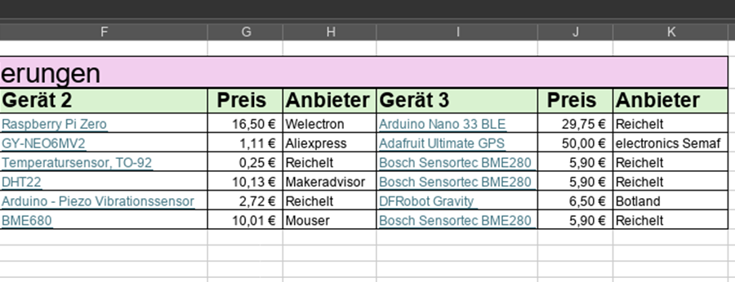
Recherche

Slide 12
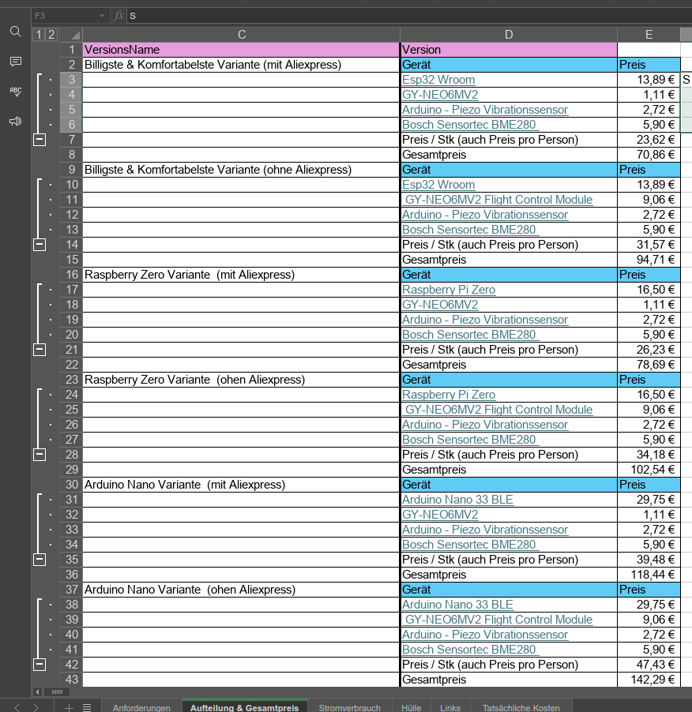
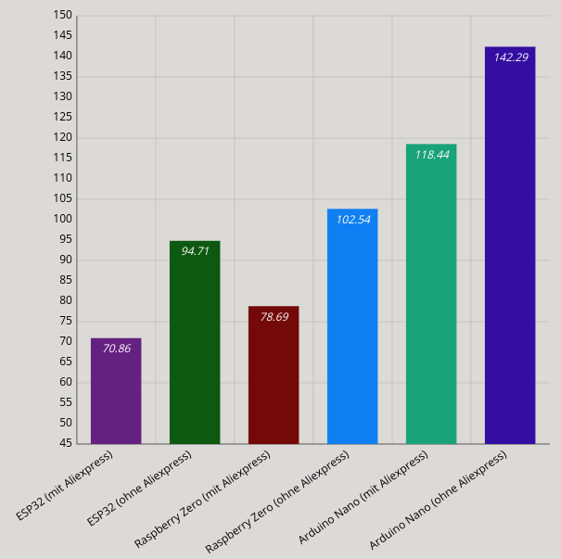
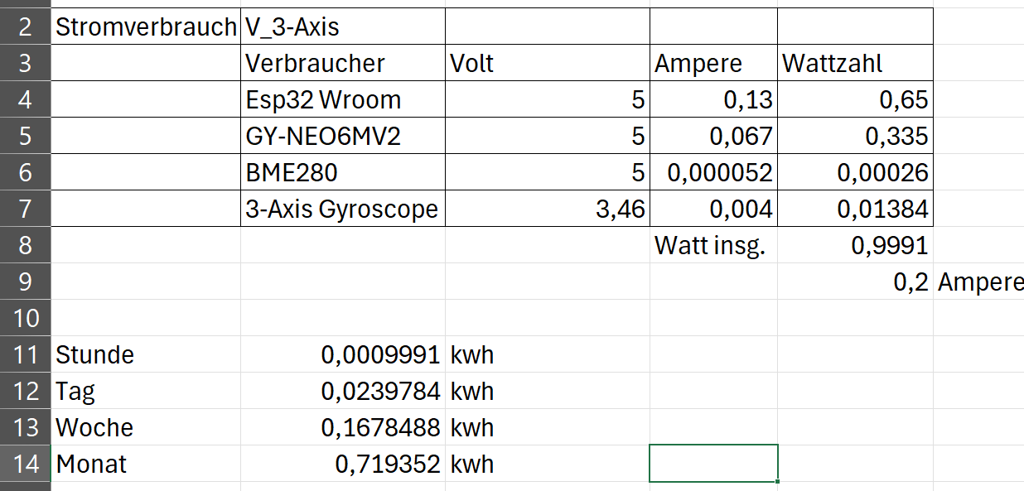
Recherche

Slide 13
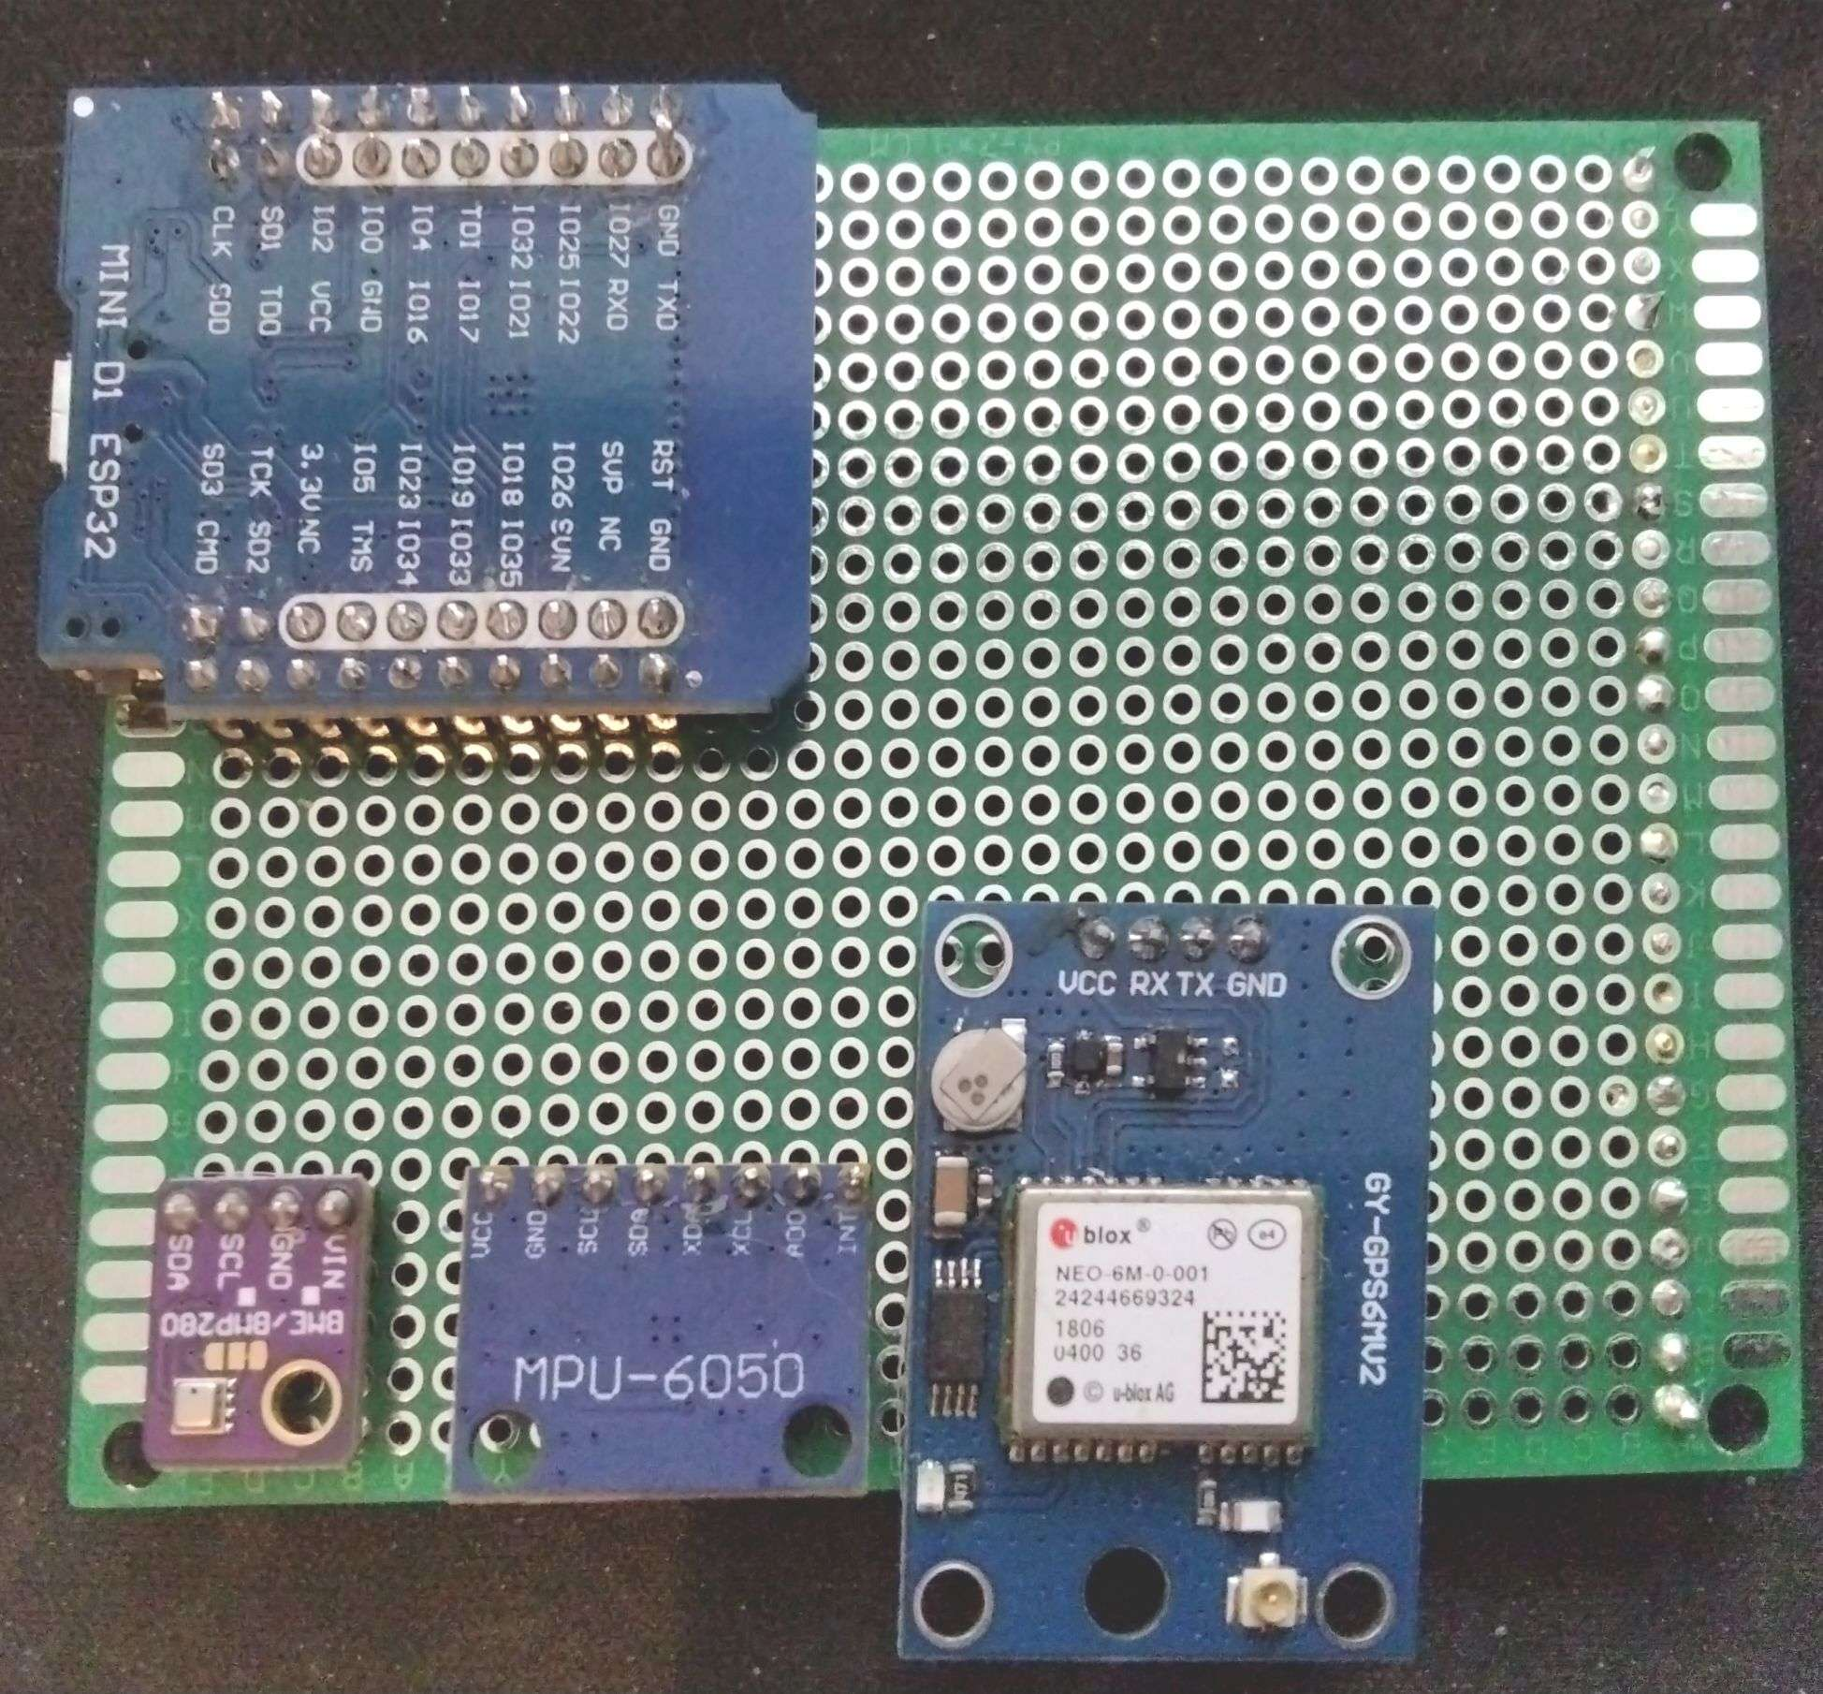
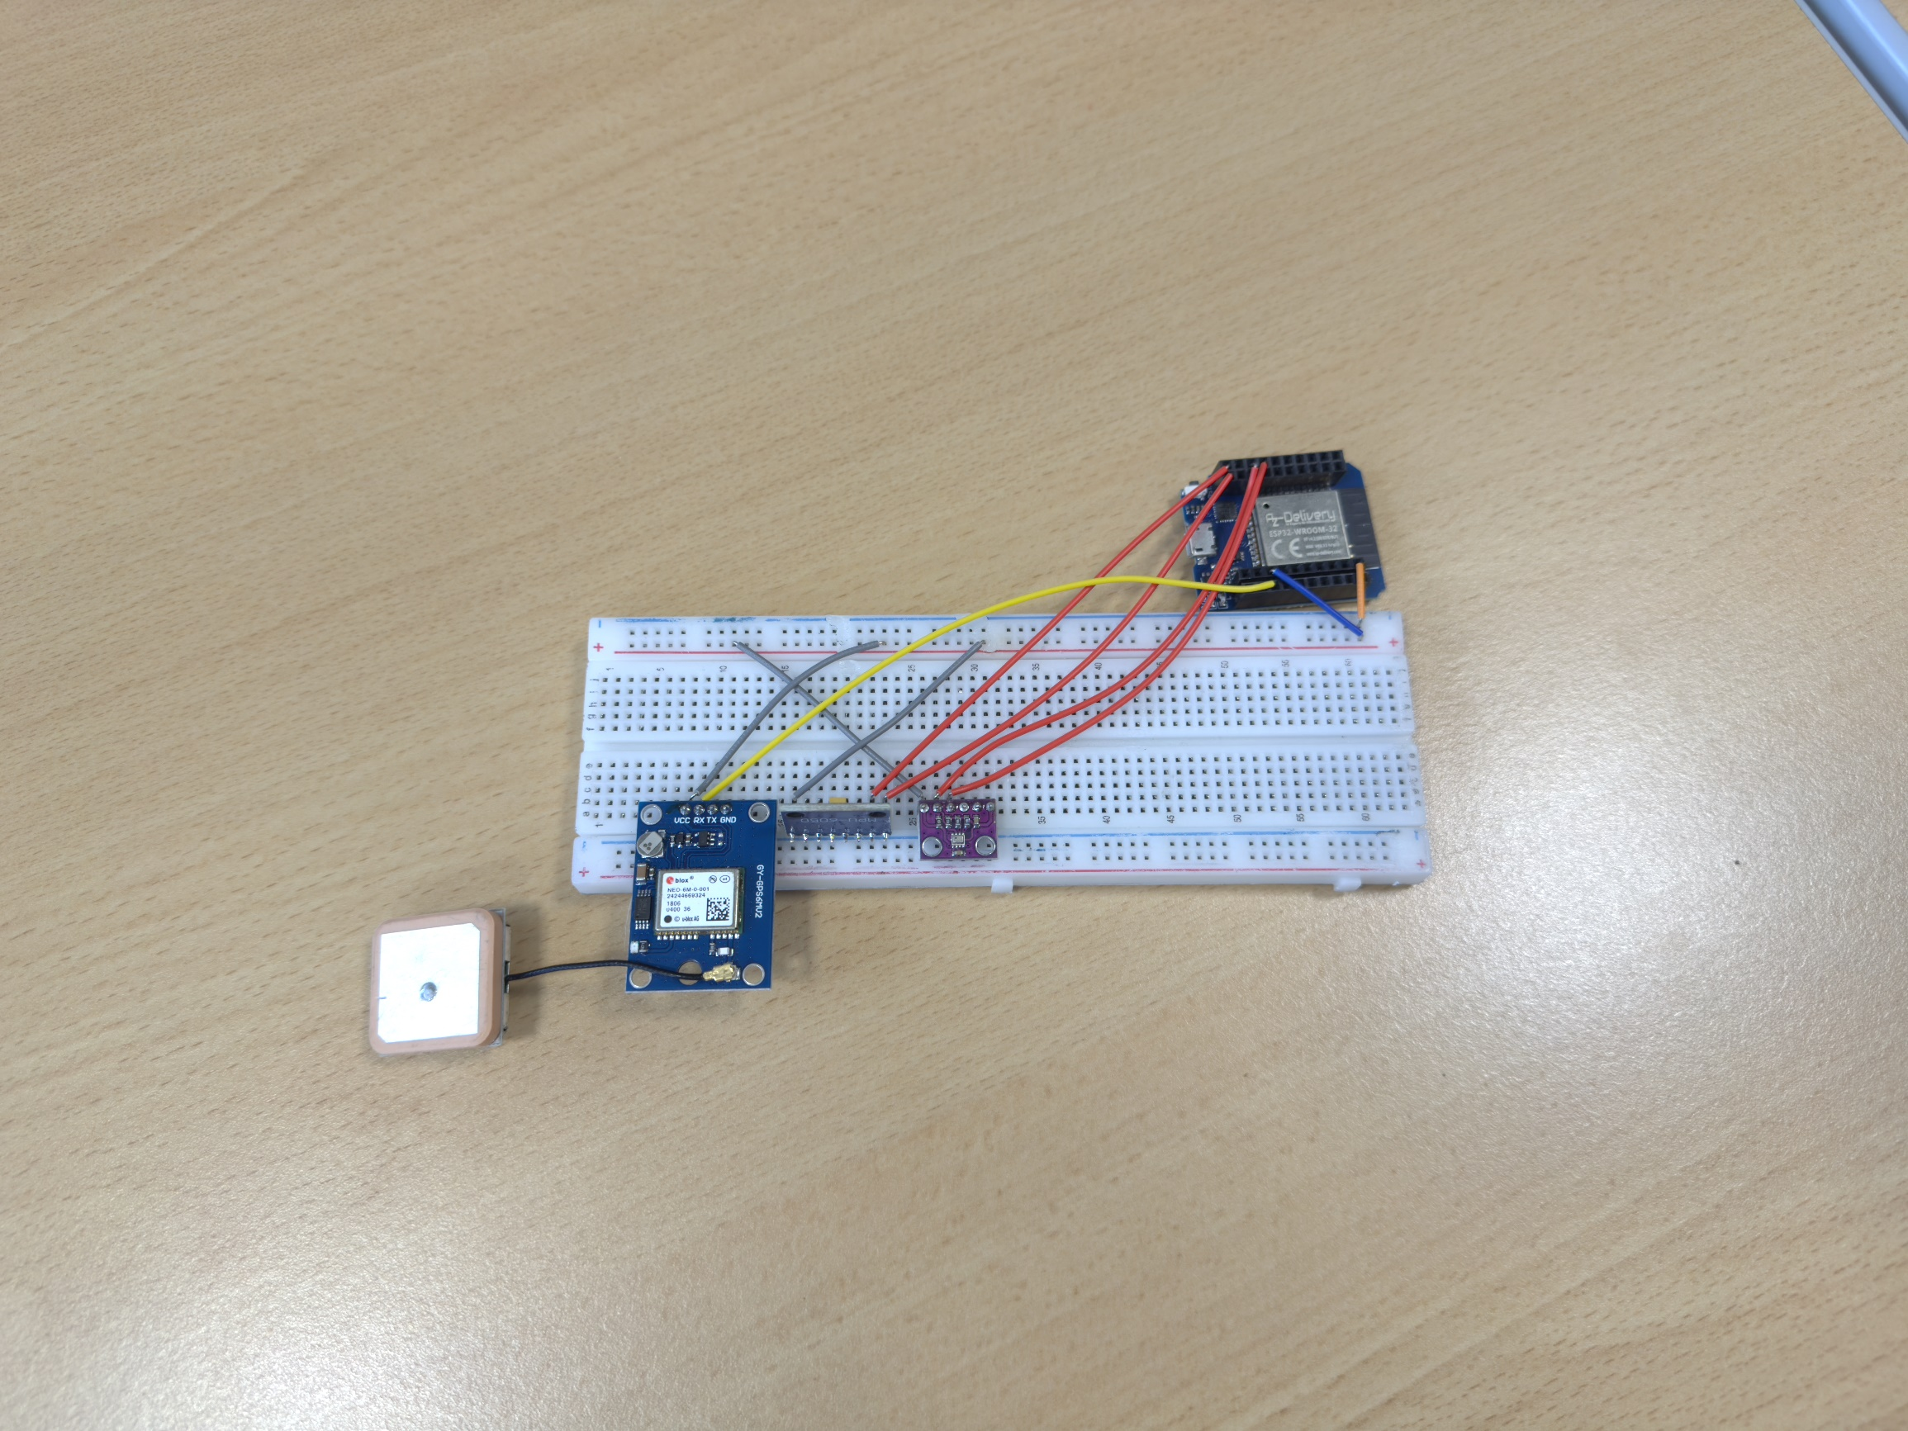
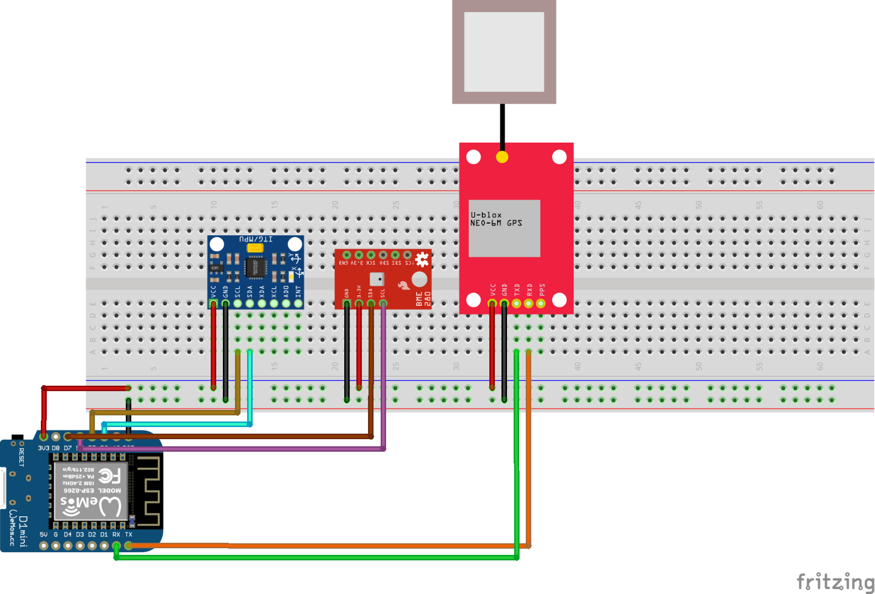
Sensorik
Löten des Protoypen auf eine Lochrasterplatine für einen kleineren Bau und bessere Grundkonstruktion.
Konzeption des
Prototypen mit
Fritzing.
Konstruktion des Prototypen auf einen Steckbrett.

Slide 14
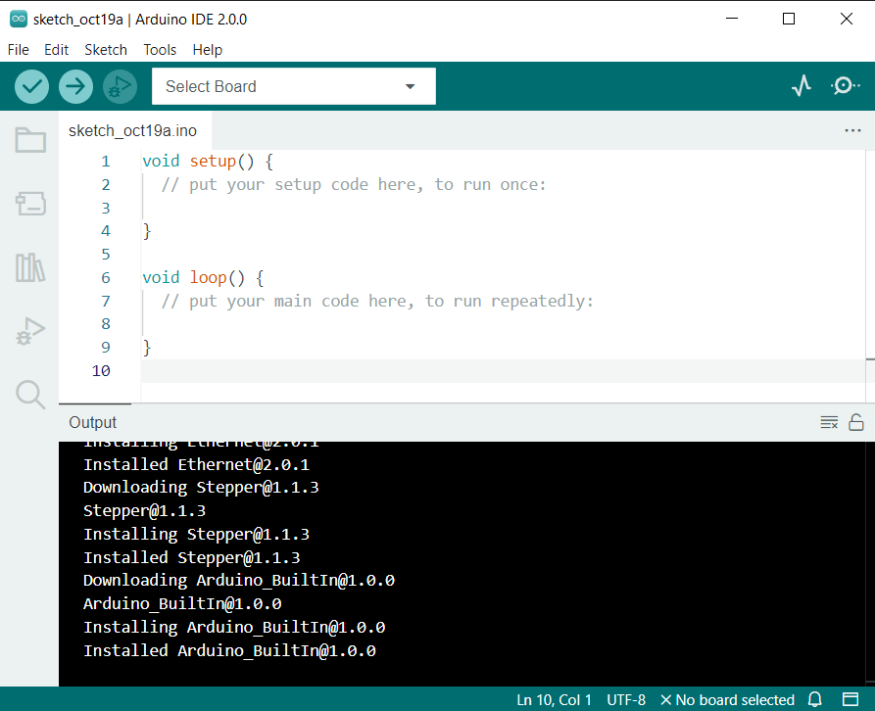
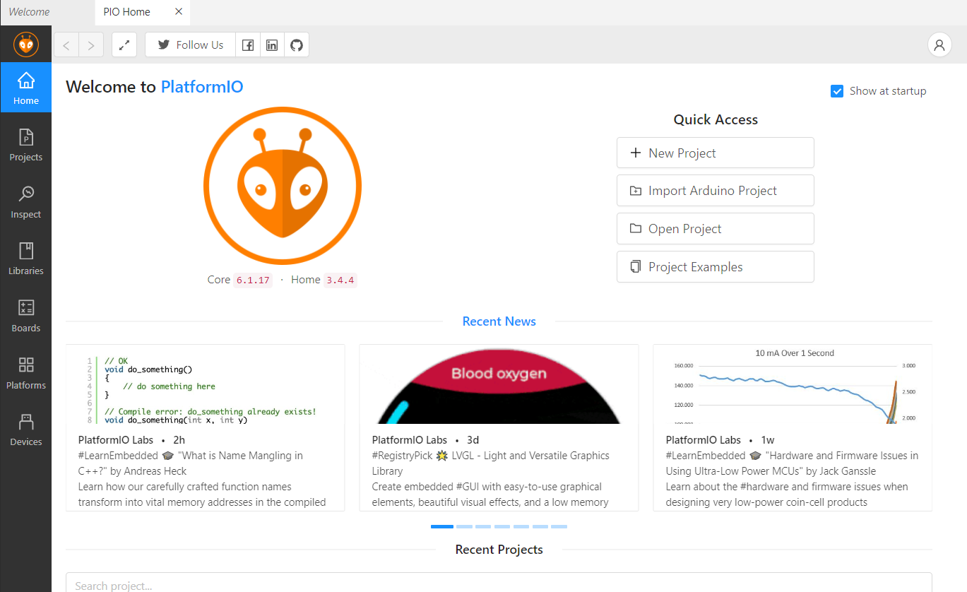
Programmierung
Arduino IDE -> PlatformIO
C++
Bibliotheken

Slide 15
Schrempf

Slide 16
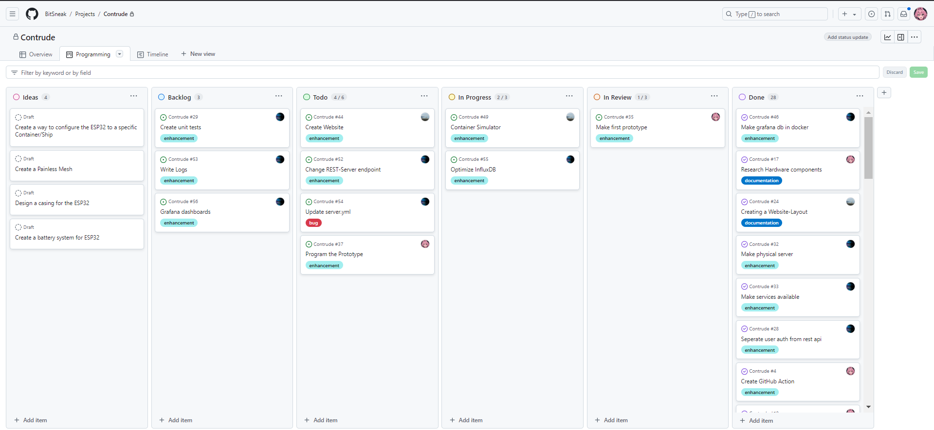
PM – Wie es gelebt wird

Slide 17
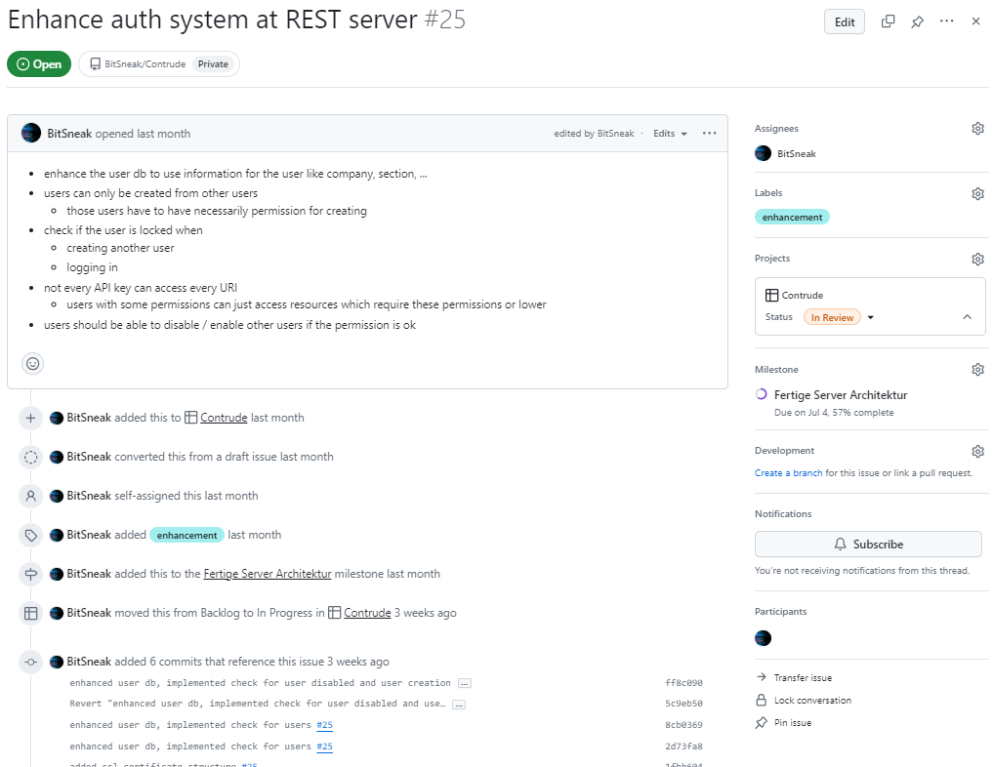
PM – Wie es gelebt wird

Slide 18
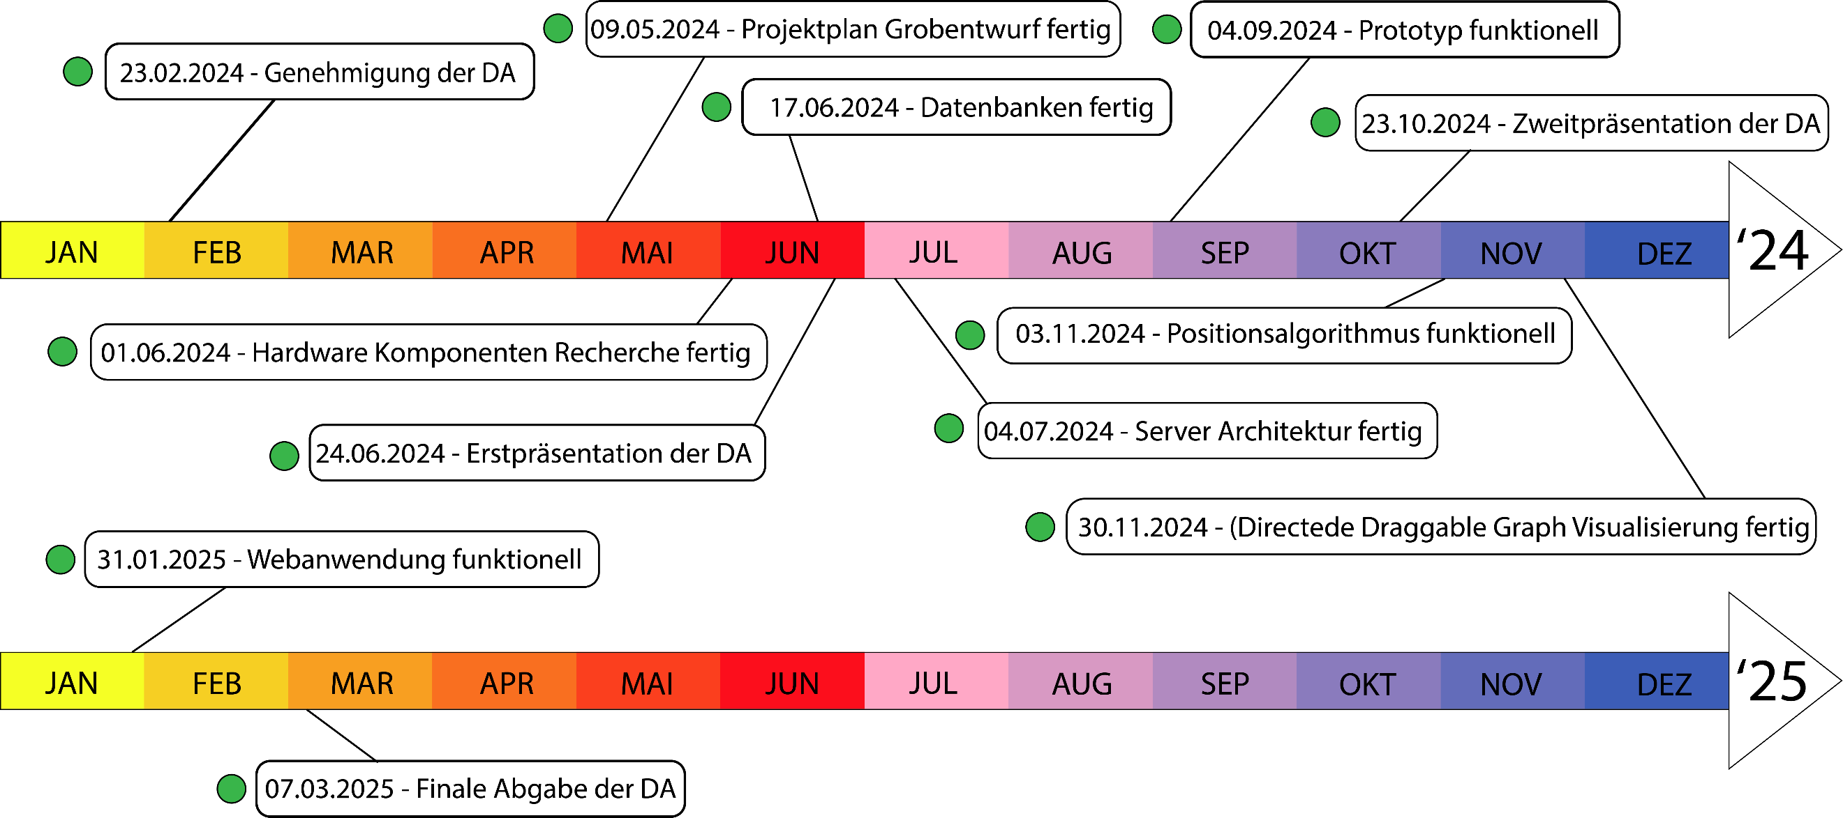
PM – Meilensteine

Slide 19





PM – SDGs
Notes:
3.9
8.4
9.4
12.6
12.7
14.1
14.3

Slide 20
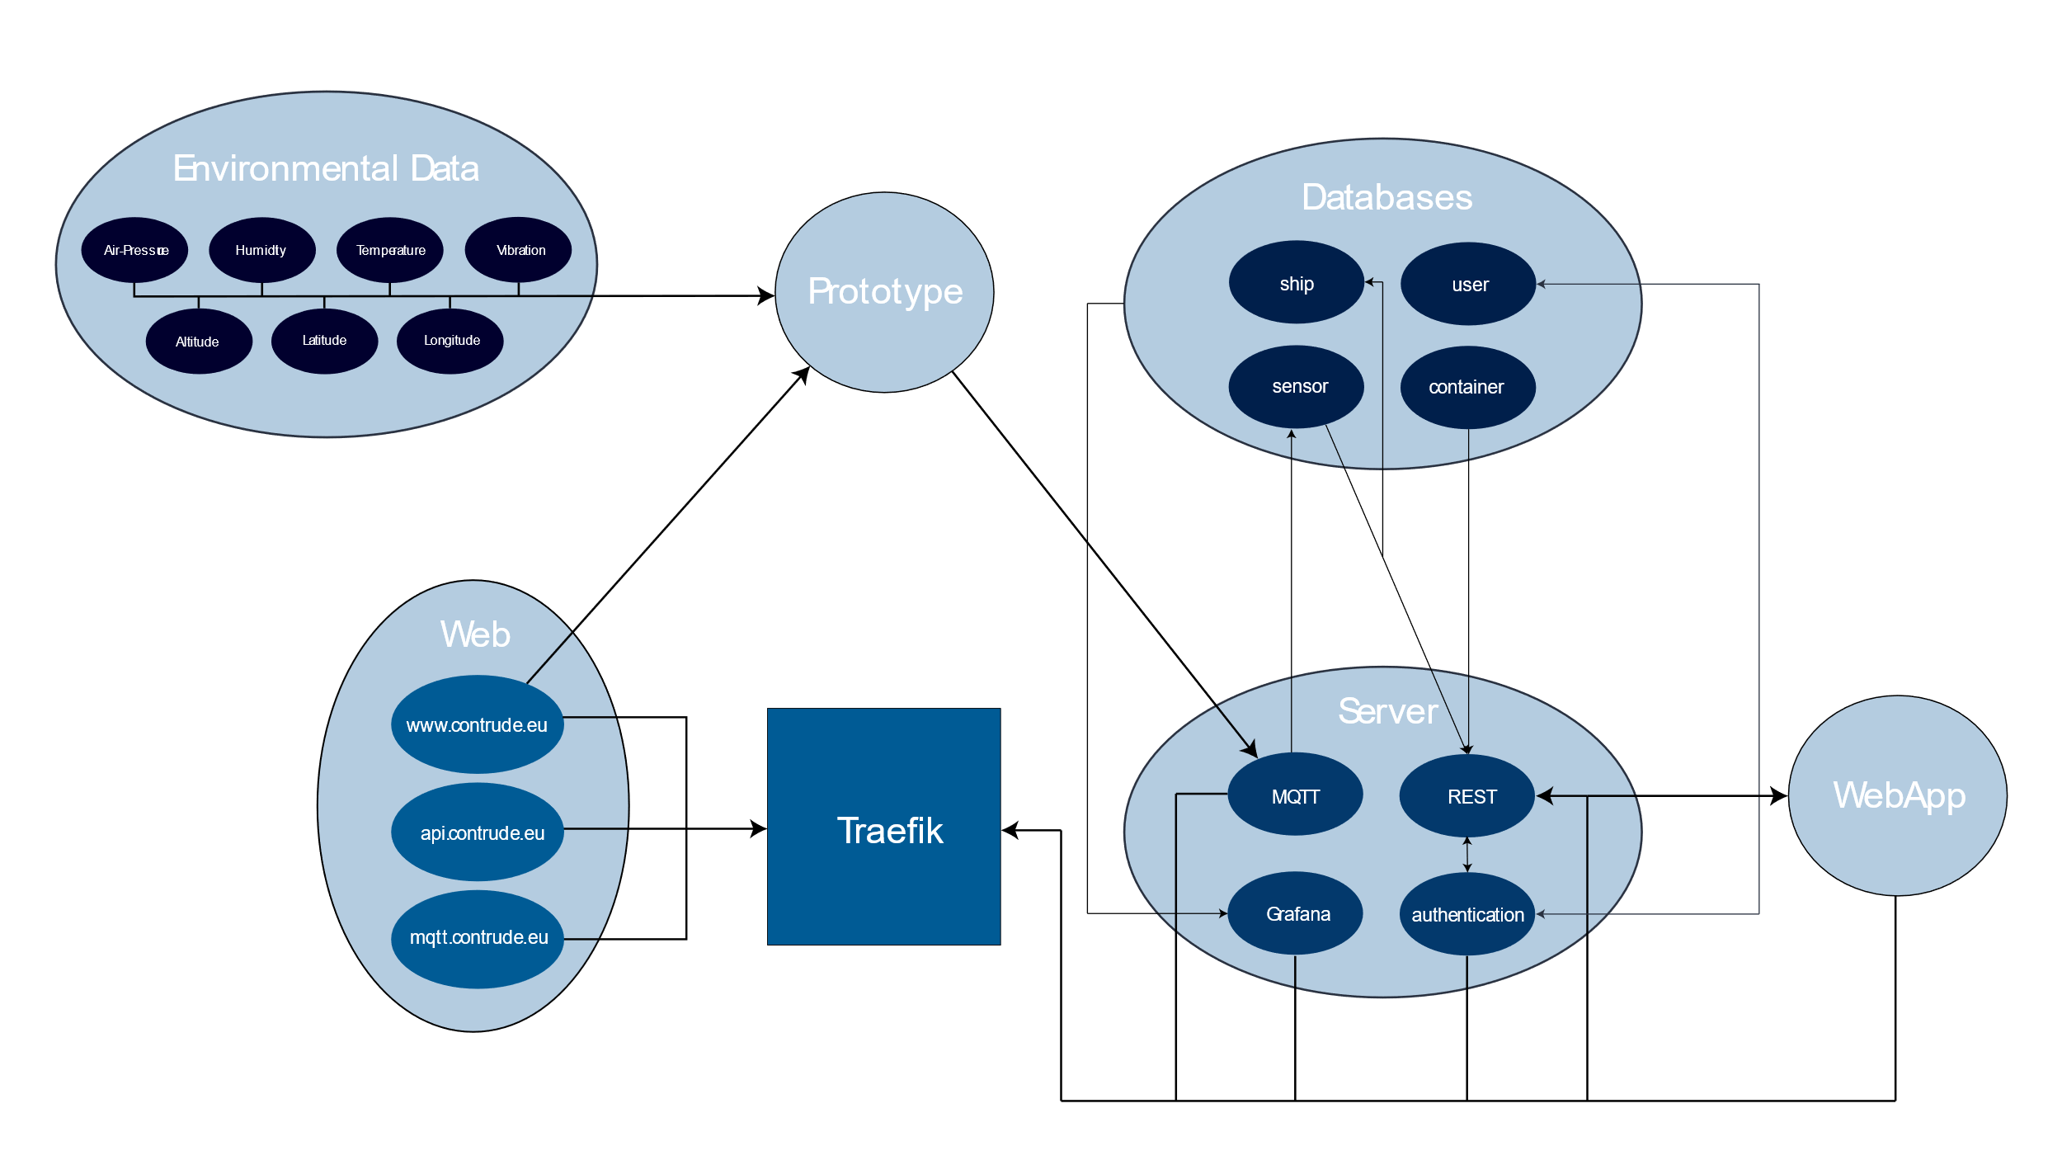
PM – Serverstruktur

Slide 21
Aufgaben

Slide 22


Grafana
MySQL
InfluxDB
Datenbanken

Slide 23


Docker
GitHub
CI / CD

Slide 24


JavaScript
Traefik
REST
Node.js
Server

Slide 25
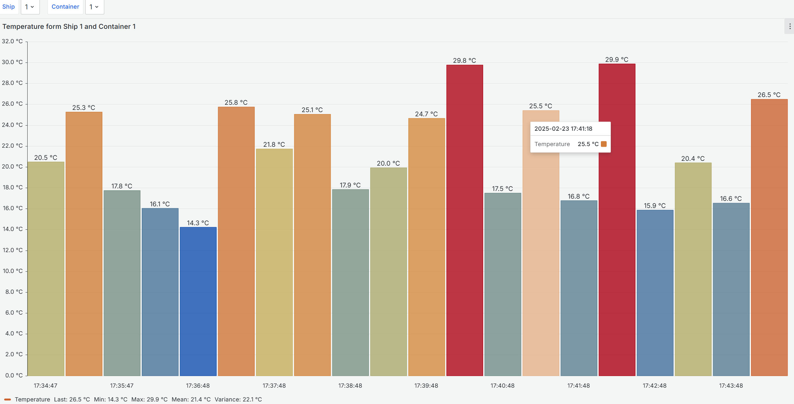
Datenbanken
MySQL
Schiff
Container
Grenzwerte
User
InfluxDB
Telegraf
Sensoren
Grafana

Slide 26
CI / CD
GitHub
Server Deploy
Super-Linter
DA Build
Docker
Compose
Raspberry Pi
Entwicklung
Push
GitHub
Deploy
Bauen & Senden
Services
Server
Teams
Update

Slide 27
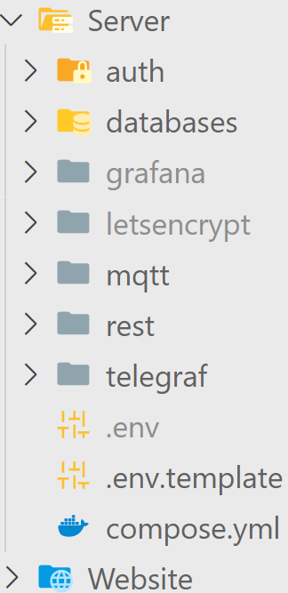
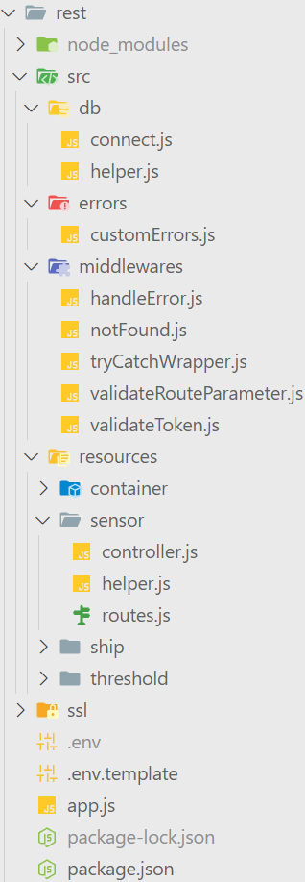
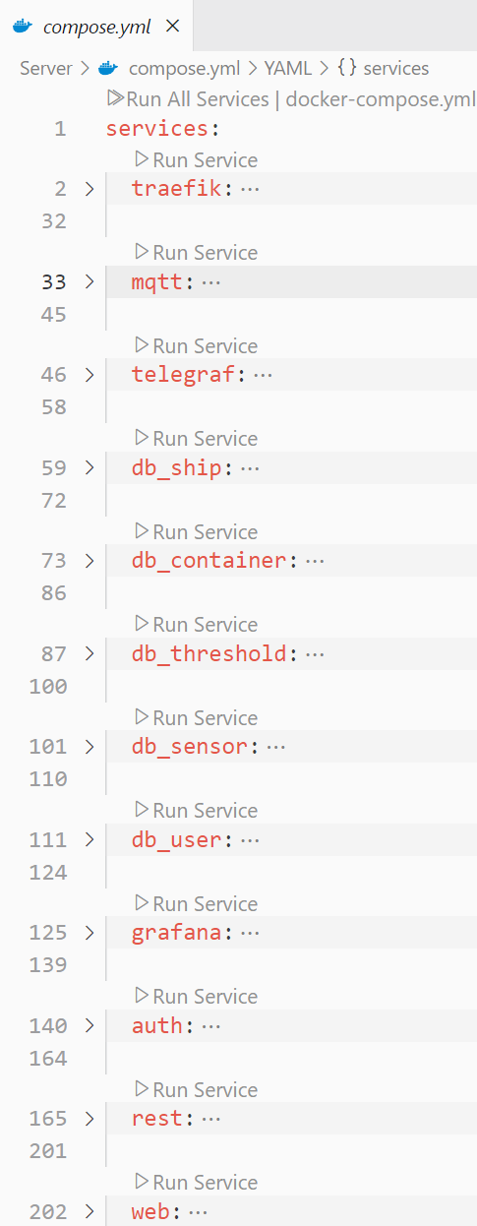
Server
Traefik
MQTT
JavaScript
Authentifizierung
Datenabfrage
Web
Umgebungsvariablen

Slide 28
Gekle

Slide 29
Aufgaben

Slide 30

Ship.java
Container.java
Containersimulator

Slide 31


Adjazenz-Matrix
Draggable Graph
Graphentheorie

Slide 32


TailwindCSS
React
Vite
Webanwendung

Slide 33
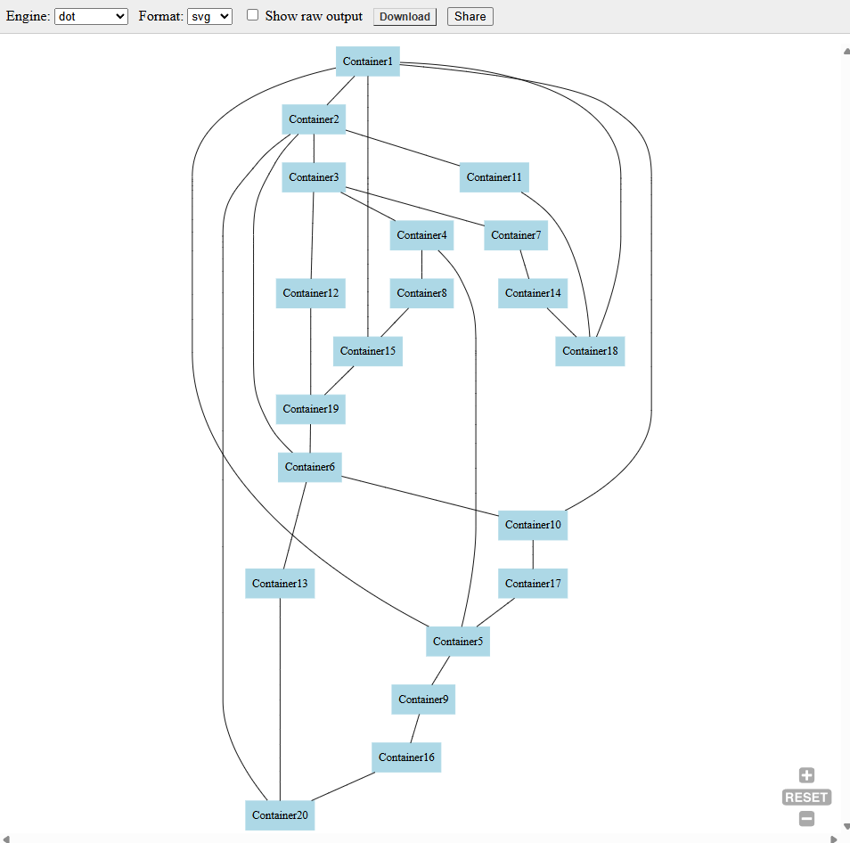
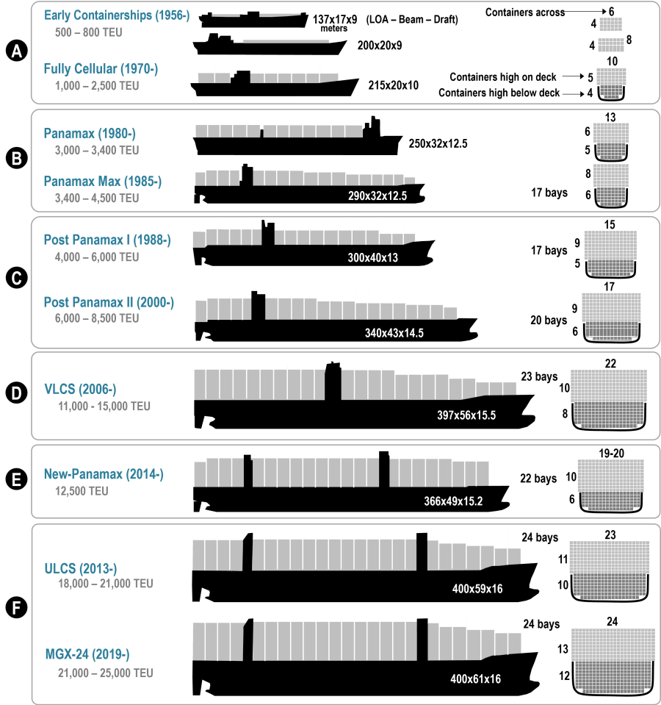
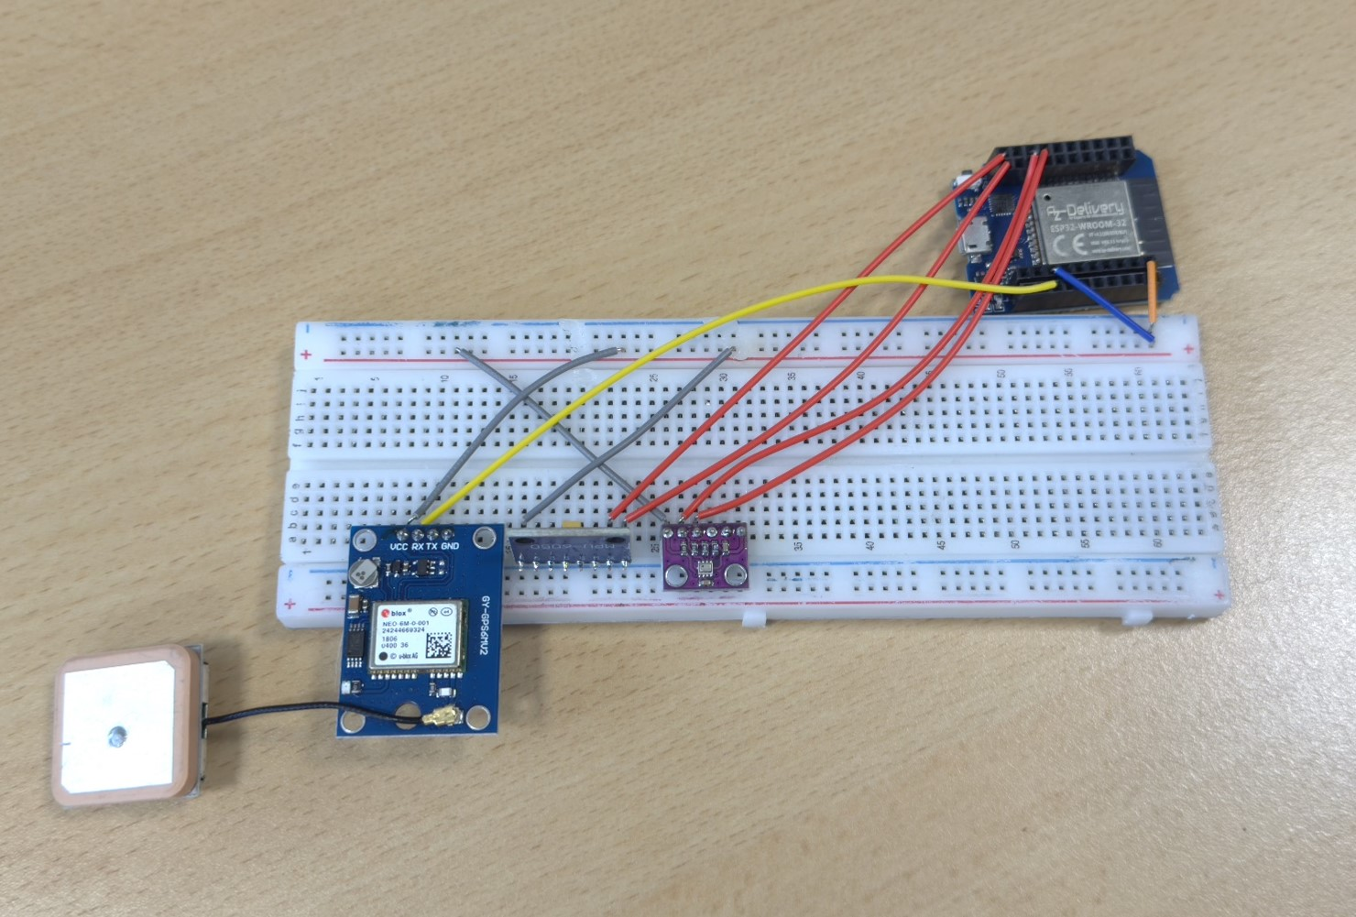
Container Simulator
Notes:
https://dreampuf.github.io/GraphvizOnline/

Slide 34
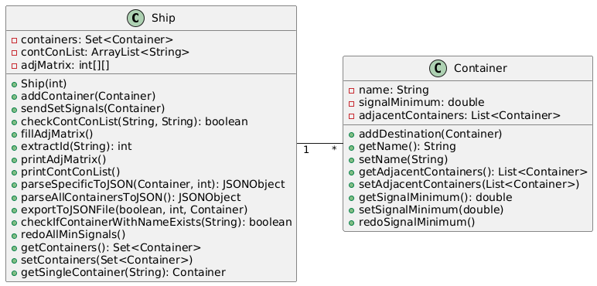
Container Simulator - Aufbau

Slide 35
Container Simulator – Erstellung des Containernetzes
Origin
Container0
15 +- ?
Container11
if( cont . getSignalMinimum () <= signal &&
checkContConList ( origin . getName () ,
cont . getName ())){
origin . addDestination ( cont )};

Slide 36
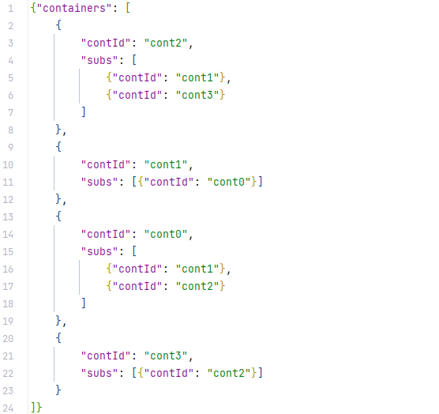
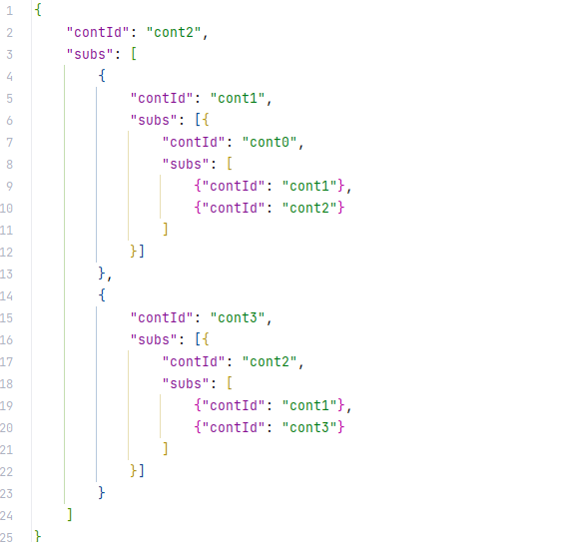
Container Simulator - Json
parseAllContainersToJSON();
parseSpecificToJSON();

Slide 37
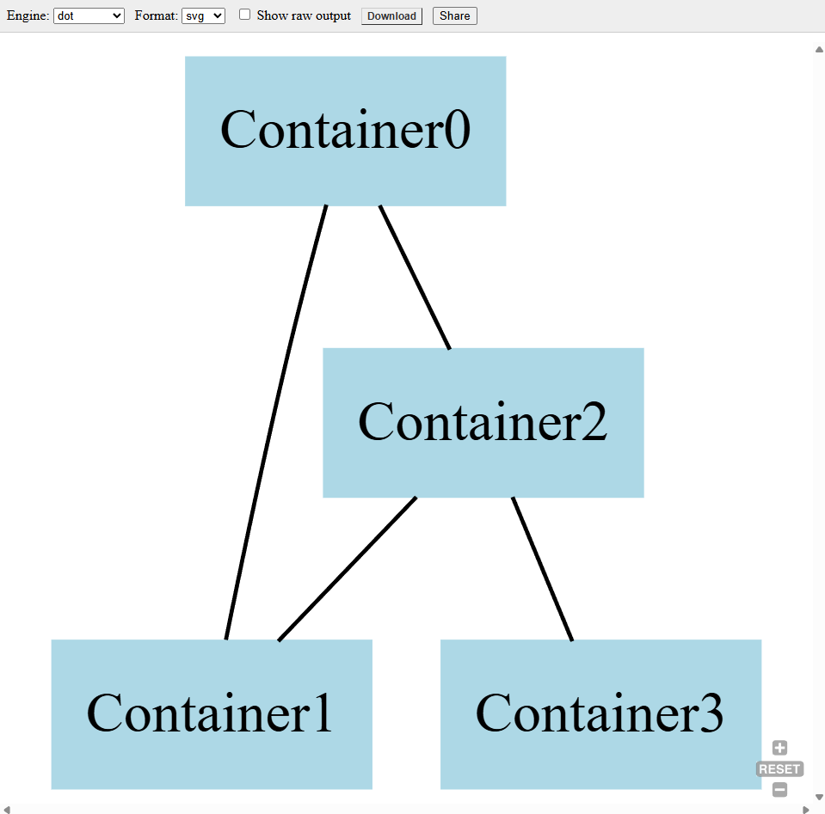
Graphentheorie - Adjazenzmatrix
c 0 1 2 3
0 0 1 1 0
1 1 0 1 0
2 1 1 0 1
3 0 0 1 0

Slide 38

Graphentheorie – Draggable Graph (DG)
D3.js
„Data Driven Documents“
Open Source Library
Datenvisualisierung
seit 2011
Im Kontext des Simulators
Lädt Daten eines JSON
Erstellt Links und Nodes
Bindet Daten aus JSON
Force-Directed Layout
Ermöglicht User Interaktionen

Slide 39
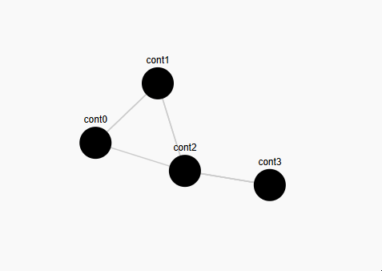
Graphentheorie/ Container Simulator - DG

Slide 40


Webanwendung
React
Framework?
SPA
Funktionelle Komponente
Aufbau der Webanwendung
3 „Pages“
Login
Main
Detail
Zahlreiche Komponente
MainPage.jsx
DetailPage.jsx
index.html
LoginPage.jsx

Slide 41
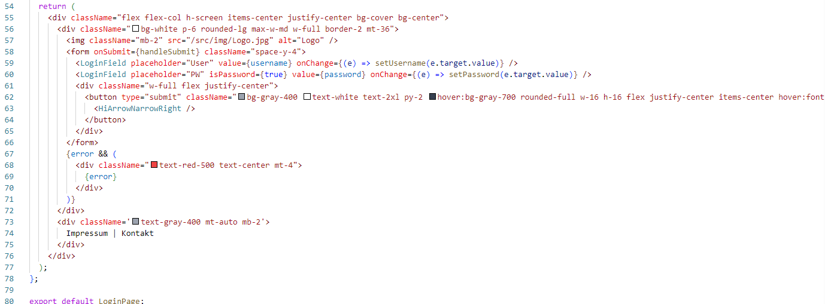
Webanwendung - Vite & TailwindCSS
Vite
Build Tool
überführt Code
verbessert Performance
TailwindCSS
CSS-Framework
scannt Dateien
nutzt „Bezeichner“
mit Events verknüpfbar
Keine externen CSS notwendig

Slide 42
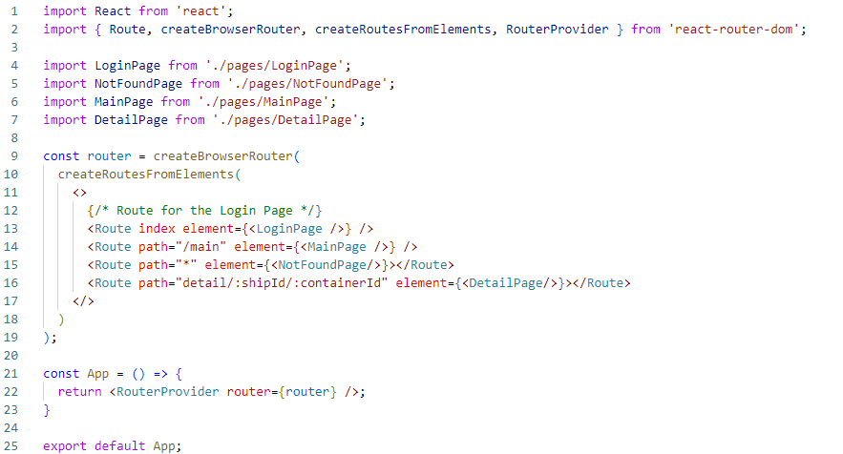
Webanwendung – Routing
React Router DOM
mapped URLs zu Komponenten
Navigation ohne refreshen der Seite
App.jsx

Slide 43
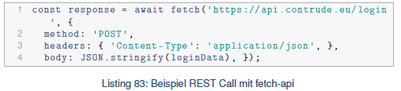
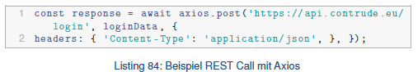
Webanwendung – Axios & Axios Instanz
Axios
JS Library
HTTP Requests & Response handling
Simplifiziert REST-Abfragen
Instanz
Base URL
Headers
Interceptors
Response
Request
Request-Interceptor
Webanwendung
Datenbank
Rest-Abfragen
Response-Interceptor

Slide 44

Webanwendung – LoginPage

Slide 45
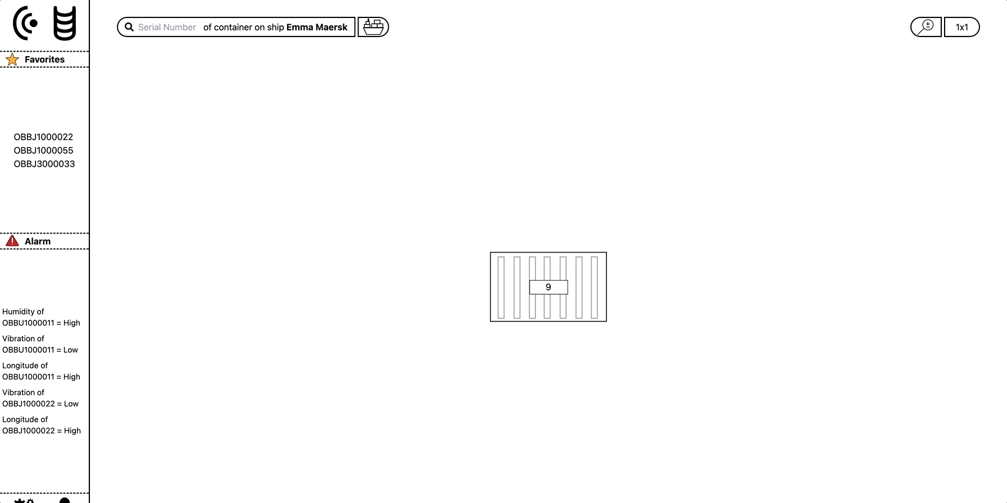
Webanwendung - MainPage

Slide 46
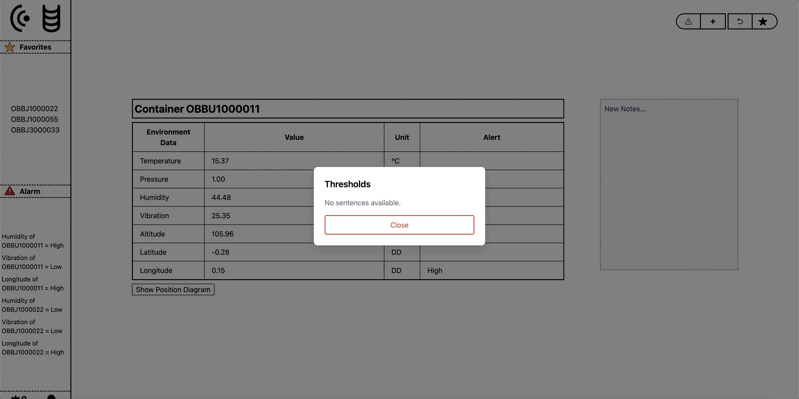
Webanwendung – DetailPage

Slide 47
Zusatz

Slide 48
PM – Meilensteine
2024-02-23: Genehmigung der DA
Einreichen des Antrags durch die Schüler
DA Dokumentation wurde ausgefüllt und unterschrieben
2024-05-09: Projektplan Grobentwurf fertig
Zielsetzung ausgefüllt
Projektplan ausgefüllt
2024-06-01: Hardware Komponenten Recherche fertig
Bestimmung der Komponenten
Preisrechnung
Terminrechnung

Slide 49
PM – Meilensteine
2024-06-17: Datenbanken fertig
Allgemeine Container Informationen
Sensor Daten
2024-06-24: Erstpräsentation der DA
Fortschritt zusammenfassen
Gantt-Diagramm erstellen
2024-07-04: Server Architektur fertig
Server ist einsatzfähig
REST-Schnittstelle
Zugriff kann von überall gestattet werden

Slide 50
PM – Meilensteine
2024-09-04: Prototyp funktionell
Hardware Komponenten gekauft und geliefert
Löten der Komponenten
Datenübertragung mittels MQTT
2024-10-23: Zweitpräsentation der DA
Fortschritt zusammenfassen
2024-11-03: Positionsalgorithmus funktionell
Ungefähre Position des Containers
Entfernung zu benachbarten Containern ermitteln

Slide 51
PM – Meilensteine
2024-11-30: (Directed Draggable) Graph Visualisierung
Container Entfernungen zu anderen visualisieren
Bewegbare Knoten
2025-01-31: Webanwendung funktionell
Datenabfrage möglich
Ansprechende GUI
2025-03-07: Finale Abgabe der DA
Korrektur gelesen
Alle drei Subthemen fertig
DA eingereicht

Slide 52
Server – Links
Web
Grafana
InfluxDB
Traefik

Slide 53
Literatur

Slide 54
Literatur – Kampl
Elektrische und elektronische Messtechnik – Hanser
Automatisierungstechnik – Europa Lehrmittel
ChatGPT-Abfragen
Datenblätter
Esp32, Arduino Nano, Raspberry Zero
BME280
GY-NEO6MV2

Slide 55
Literatur – Schrempf
O’Reilly Media – REST API Design Rulebook
ChatGPT-Abfragen
Häufig verwendete Seiten:
Docker Docs
Medium

Slide 56
Literatur – Gekle
Sebastian Springer – React: Das umfassende Handbuch
ChatGPT Abfragen
Häufig verwendete Seiten:
GeekForGeeks
TailwindCSS Docs
FreeCodeCamp
Graphviz

Slide 57
Bildquellen

Slide 58
Bildquellen – Allgemein
https://de.cleanpng.com/png-fsa3fn [18.04.2025]

Slide 59
Bildquellen – Kampl
https://joy-it.net/de/products/SBC-NodeMCU-ESP32 [18.04.2025]
https://erriez.github.io/ErriezBMX280/ [18.04.2025]
https://robosynckits.in/product/mpu-6050-3-axis-accelerometer-and-gyroscope-sensor/ [18.04.2025]
https://arduino-projekte.info/products/ublox-gy-neo6mv2-gps-modul-neo-6m [18.04.2025]
https://mqtt.org/mqtt-specification/ [18.04.2025]
https://en.m.wikipedia.org/wiki/File:ISO_C%2B%2B_Logo.svg [18.04.2025]
https://thenounproject.com/browse/icons/term/mesh-network/ [18.04.2025]

Slide 60
Bildquellen – Schrempf
https://www.sdgwatch.at [18.04.2025]
https://thenounproject.com/icon/database-7670737 [18.04.2025]
https://www.svgrepo.com/svg/353829/grafana [18.04.2025]
https://techicons.dev/icons/docker [18.04.2025]
https://de.wikipedia.org/wiki/Datei:Octicons-mark-github.svg [18.04.2025]
https://seeklogo.com/vector-logo/273749/node-js [18.04.2025]
https://techicons.dev/icons/traefikproxy [18.04.2025]

Slide 61
Bildquellen – Gekle
https://www.cleanpng.com/png-java-computer-software-logo-1412676/download-png.html [18.04.2025]
https://de.cleanpng.com/png-f3i6la/download-png.html [18.04.2025]
https://www.pngwing.com/tr/free-png-noezv/download [18.04.2025]
https://en.wikipedia.org/wiki/React_(software) [18.04.2025]
https://en.wikipedia.org/wiki/Vite_%28software%29 [18.04.2025]
https://transportgeography.org/contents/chapter5/maritime-transportation/evolution-containerships-classes/ [20.04.2025]
https://iconscout.com/free-icon/html-file-2330569_1950410 [20.04.2025]

Slide 62
Bildquellen – Gekle
https://fileinfo.com/extension/jsx [20.04.2025]
https://www.vecteezy.com/vector-art/15426183-json-file-format-icon-json-extension-line-icon [20.04.2025]
https://eluminoustechnologies.com/blog/vitejs/ [06.02.2025]

